Slide 1
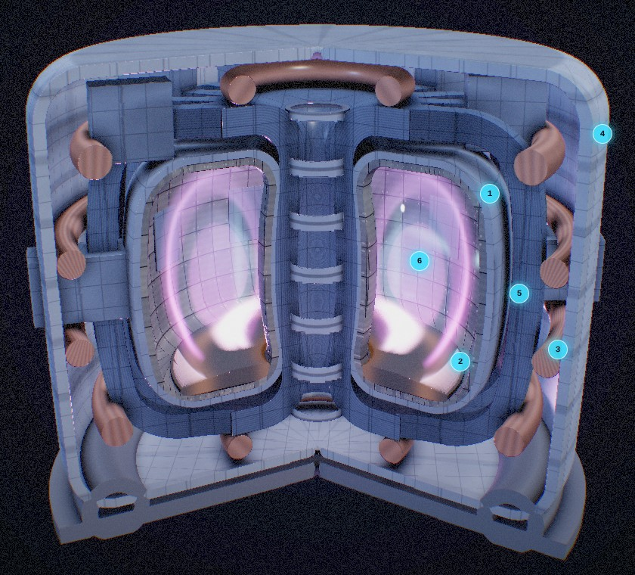
IFARP-2026
SINTEZ
Токамак реакторындағы D–T термоядролық синтез процесін нақты физикалық модельдер арқылы есептейтін интерактивті симулятор
Уәлихан А.Ш., Ермекұлы Б.
Қожа Ахмет Яссауи атындағы Халықаралық қазақ-түрік университеті, Түркістан
Notes:
Сәлеметсіздер ме! Біз SINTEZ жобасын таныстырамыз: бұл токамактағы D–T синтез процесін нақты физика теңдеулерімен нақты уақытта есептейтін интерактивті симулятор. Жоба Қазақстан Республикасында авторлық құқықпен тіркелген (№ 78976).

Slide 2
Мәселе және мақсат
МӘСЕЛЕ
12
Оқу және көрсету құралдарының көбі — алдын ала жазылған анимация. Олар жұмыс режимі плазма параметрлеріне қалай әсер ететінін көрсетпейді.
құрылғы бір модельде, KTM қоса
40+
МАҚСАТ
диагностикалық панель
Плазма күйі магниттік ұстау физикасының теңдеулерін нақты уақытта шешу арқылы алынатын интерактивті симулятор жасау.
60 к/с
WebGL 2.0, 3D реактор
Notes:
Проблема: көп оқу құралдары — дайын анимация. Бізде плазма күйі әр кадрда физика теңдеулерінен есептеледі, сондықтан оператор қыздыруды, тоқты, өрісті өзгертіп, нәтижесін бірден көреді.

Slide 3
Жүйенің архитектурасы
БРАУЗЕР
API
Физика пакеті
JavaScript · WebGL 2.0
3D реактор, 60 к/с
40+ диагностика панелі
0D модель (physics.js)
Басқару элементтері
FastAPI
0D · 1.5D · МГД · дизрупция · SOL/дивертор · отын циклі
Python 3.11
HTTP / JSON
/models, /ml, /control
ML модульдері
суррогат, үзіліс болжау, тепе-теңдік
Магниттік басқару
1 кГц ко-симуляция, PPO + QP
Railway: бір процесс (uvicorn) сайтты да, API-ды да береді. Интерфейс пен құжаттама — толық қазақ тілінде.
Notes:
Клиент JavaScript пен WebGL 2.0-де жұмыс істейді. Физика пакеті Python-да, FastAPI арқылы HTTP/JSON беріледі. ML және басқару модульдері сол API-ға қосылған. Бәрі Railway-да бір процесс ретінде жұмыс істейді.

Slide 4
Физикалық модельдер
1
0D модель
2
1.5D модель
3
МГД тұрақтылығы
Энергия және бөлшек балансы, Bosch–Hale ⟨σv⟩, тежеу және синхротрон шығыны, гелий күлі
Град–Шафранов тепе-теңдігі, жылу және бөлшек тасымалы, педестал, ток диффузиясы
Тройон шегі, RWM, баллондық шекара, NTM, Кадомцев, ELM циклі
4
Дизрупциялар
5
Шеткі қабат
6
Отын циклі
Термиялық және ток өшуі, қашқын электрондар, гало тоқтары, VDE
Екі нүктелі дивертор моделі, Eich λ_{q}, қоспаны себу
Тритий өсіру, нейтрон жүктемесі, таза электр қуаты, Q_{eng}
Notes:
Модель екі деңгейде: 0-өлшемді баланс және 1.5-өлшемді радиалды профильдер. Үстіне МГД тұрақтылығы, дизрупциялар, шеткі қабат пен дивертор, отын циклі қосылған.

Slide 5
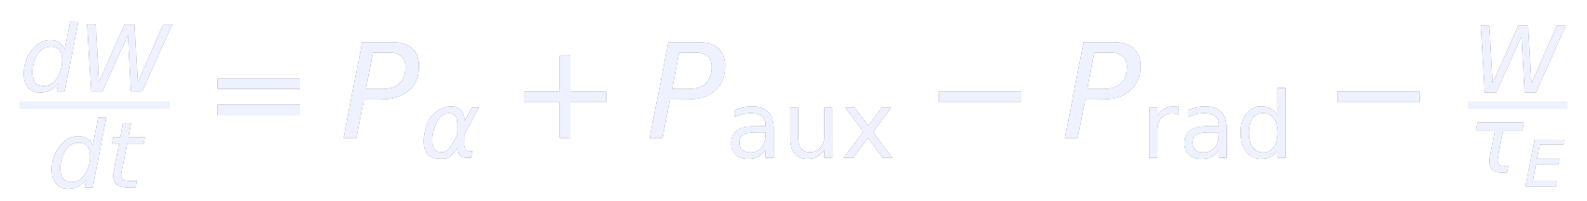

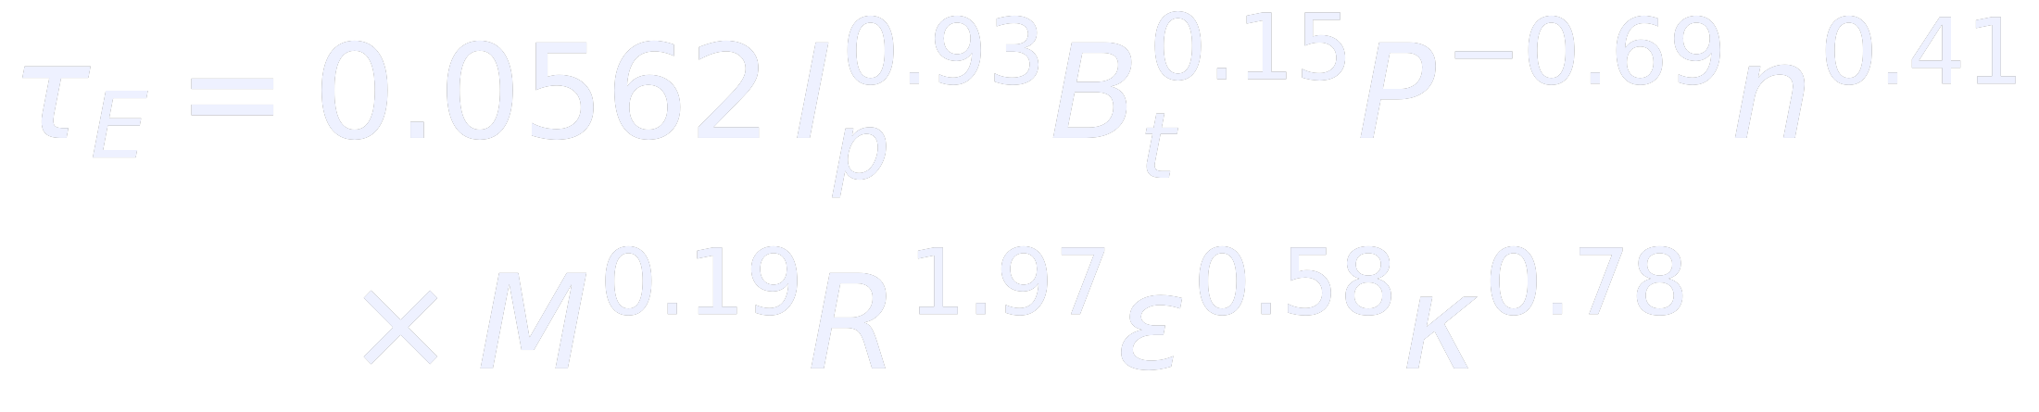
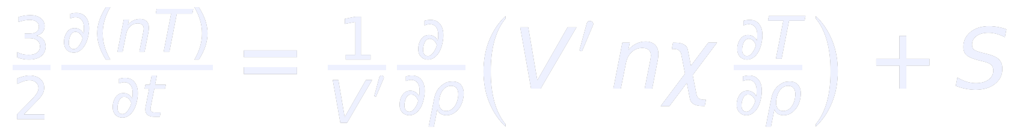
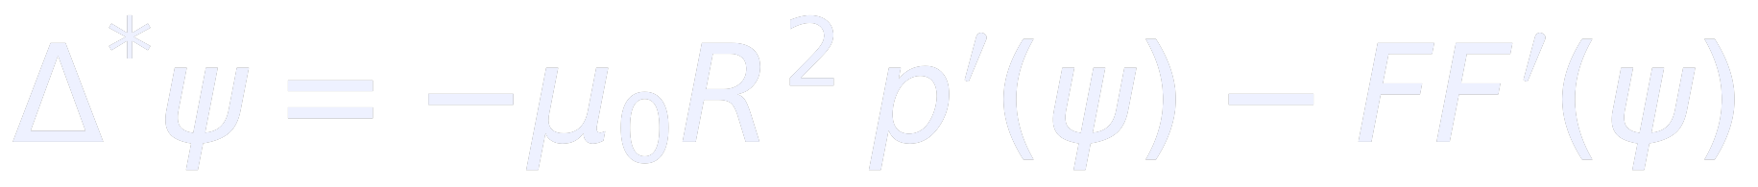
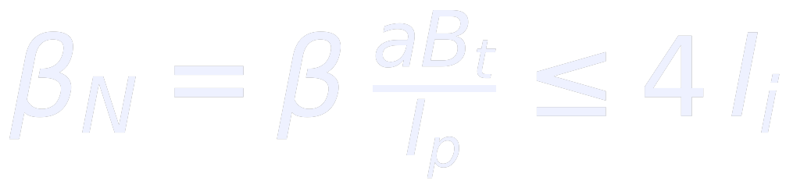
Негізгі теңдеулер
Энергия балансы (0D)
Синтез қуаты
Ұстау уақыты IPB98(y,2)
Жылу тасымалы (1D)
Град–Шафранов теңдеуі
Тройон шегі
Notes:
Негізгі теңдеулер: энергия балансы, синтез қуаты, IPB98(y,2) ұстау уақыты скейлингі, 1D тасымал теңдеуі, Град–Шафранов тепе-теңдігі және Тройон шегі. Бесеуі бірге жұмыс істейтін бір модельді құрайды.

Slide 6
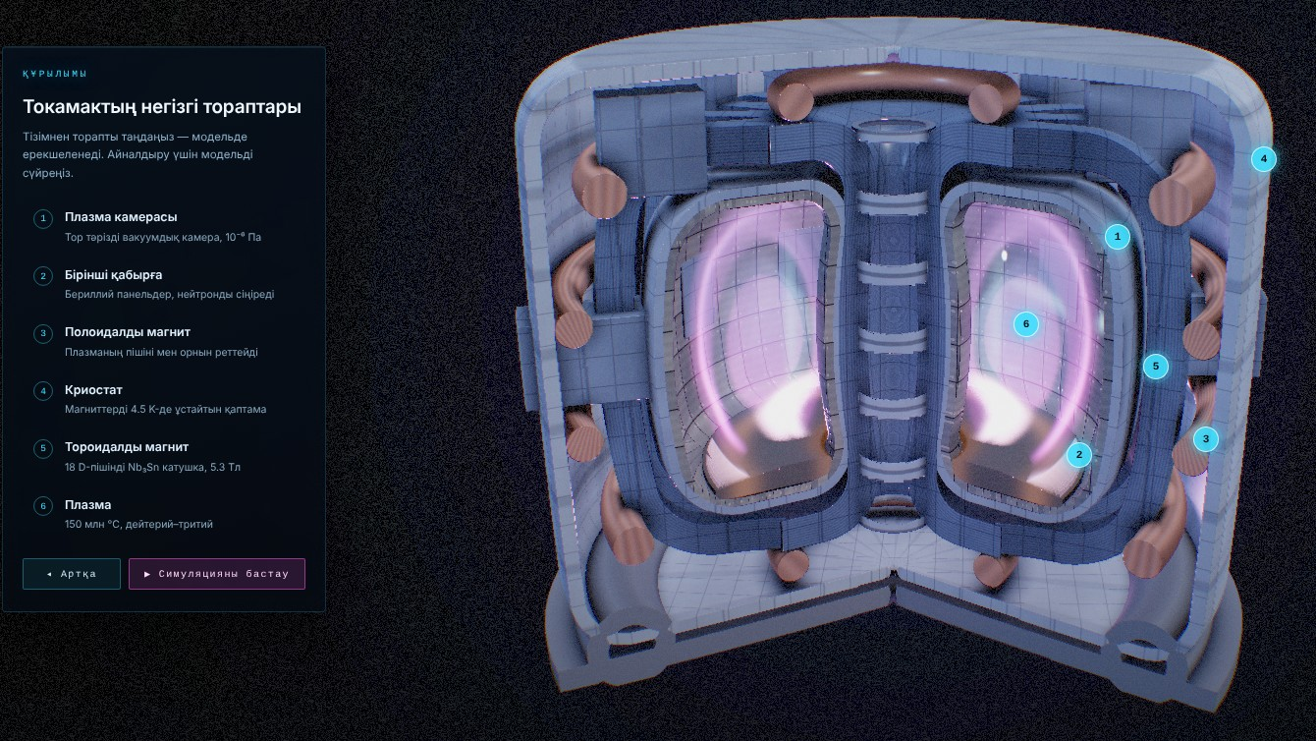
Интерфейс: 3D токамак
Белгіленген 3D модель
плазма камерасы, бірінші қабырға, магниттер, криостат
Плазма ядросына ұшу
7 секундтық кіру кезінде модель жұмыс істеп тұрады
Қазақ тілінде
интерфейс пен түсіндірмелер толық қазақша
Сайттан алынған скриншот
Notes:
Бұл сайттың нақты скриншоты. Тораптар нөмірленген, әрқайсысы туралы түсіндірме бар. Қолданушы реакторға кіріп, плазманың ішін көре алады.

Slide 7
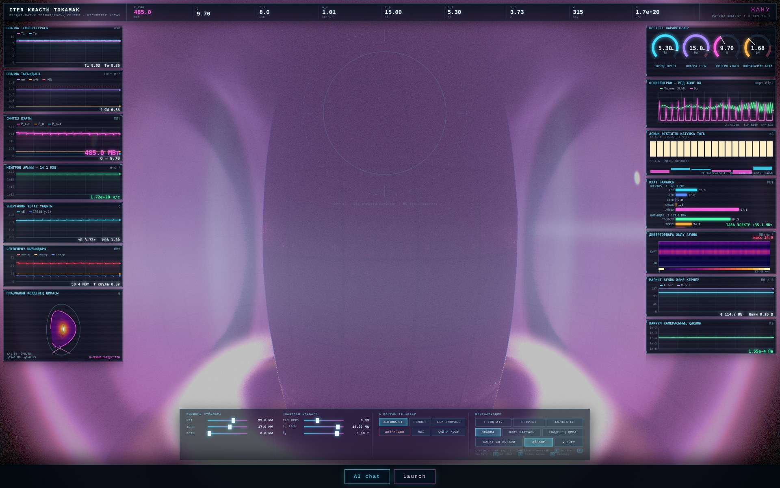
Басқару кабинасы
Тарих графиктері
T_{i}, T_{e}, n_{e}, P_{син}, τ_{E}, сәулелену шығыны
Қуат және жылу ағыны
қуат балансы, дивертор жылу картасы, МГД осциллографы
Оператор басқаруы
NBI, ICRH, ECRH, газ, I_{p}, B_{t}, пеллет, ELM, дизрупция
Скриншотта: Q = 9.70, P_{син} = 485 МВт (ITER класы, тұрақты жану)
Notes:
Басқару кабинасында 40-тан астам диагностикалық панель. Скриншотта ITER класты режим: Q шамамен 9.7, синтез қуаты 485 МВт. Оператор қыздыруды, газды, тоқты және өрісті өзгерте алады, пеллет пен ELM импульсін, тіпті дизрупцияны іске қоса алады.

Slide 8
12 құрылғы — бір модельде
KTM
Қазақстан материалтану токамағы (ҚР ҰЯО, Курчатов)
R₀ / a
0.86 / 0.43 м
B₀
1.0 Тл
I_{p}
0.75 МА
Салыстыру: бір модель, бір интерфейс
Notes:
Симуляторда 12 құрылғы: ITER, EU-DEMO, SPARC, JET, DIII-D, EAST, KSTAR, T-15MD, NSTX, NSTX-U, MAST-U және Қазақстан материалтану токамағы KTM. Барлығы бір модельде салыстырылады. Параметрлер жобаның machines.py файлынан алынған.

Slide 9
Валидация: ITER Q = 10
Шама | Модель | ITER | Ауытқу
Синтез қуаты, МВт | 498.0 | 500 | −0.41 %
Күшею коэфф. Q | 9.96 | 10.0 | −0.41 %
τ _{E} , с | 3.683 | 3.700 | −0.46 %
Жылу энергиясы, МДж | 317.9 | 325.0 | −2.18 %
β _{N} | 1.698 | 1.770 | −4.05 %
⟨T _{e} ⟩, кэВ | 8.408 | 8.900 | −5.52 %
30
0.93 %
шама салыстырылды
орташа ауытқу
5.52 %
79 / 79
ең үлкен ауытқу
компонент тексеруі өтті
Валидацияланбағандар тізімі ашық: validation.py
Эталон: ITER Physics Basis (1999). Ең үлкен ауытқу — 0D модельде электрон мен ион температурасының бөлінбеуінен.
Notes:
Валидация автоматты: 30 шама ITER Q=10 жобалық режимімен салыстырылды, орташа ауытқу 0.93 %, ең үлкені 5.52 % (электрон температурасы), толерантттан шыққаны жоқ. Python жағында 79 компонент тексеруі өтті. Валидацияланбаған тұстардың тізімі ашық жазылған.

Slide 10
Google DeepMind TORAX-пен салыстыру
 | TORAX (Google DeepMind) | SINTEZ
Мақсаты | Өзек тасымалының жылдам симуляторы: пульс және контроллер жобалау | Интерактивті 0D + 1.5D симулятор: оқыту, салыстыру, жылдам бағалау
Платформа | Python + JAX; автоматты дифференциалдау | Python (NumPy/SciPy), FastAPI; JS/WebGL клиент
Теңдеулер | Ион/электрон жылуы, бөлшек, ток диффузиясы; Newton–Raphson, оңтайландыру | Te/Ti/ne тасымалы, ток диффузиясы + МГД, дизрупция, SOL, отын циклі
Суррогат | QLKNN — QuaLiKiz кодының суррогаты (~10⁴ есе жылдам) | MLP 11→128→64→1; өз аналитикалық заңдарымыздан оқытылған
Валидация | RAPTOR кодымен салыстырылған | ITER Q=10: 30 шама, орташа 0.93 %
Басқару | Градиентті оңтайландыру | 1 кГц тұйық контур: PPO + QP-сүзгі
Адал ескерту: біздің суррогат QLKNN-нің баламасы емес — ол гирокинетикаға емес, өз тасымал заңдарымызға оқытылған, сондықтан жылдамдық бермейді (122 vs 148 мкс).
Notes:
TORAX — Google DeepMind-тың ашық коды: JAX негізінде, дифференциалданатын өзек тасымалы симуляторы, QLKNN нейрожелілік суррогатымен және RAPTOR-мен салыстырылған. Біздің жұмыс басқа міндетті шешеді: интерактивті көпфизикалы симулятор. Біз TORAX-стиліндегі суррогатты жасадық, бірақ ол QuaLiKiz-ке емес, өз заңдарымызға оқытылған — сондықтан жылдамдық бермейді. Мұны ашық айтамыз. Дереккөздер: Citrin et al., arXiv:2406.06718; github.com/google-deepmind/torax.

Slide 11
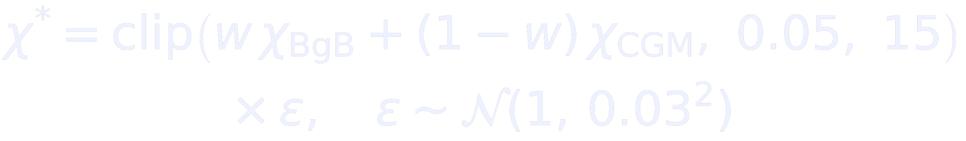
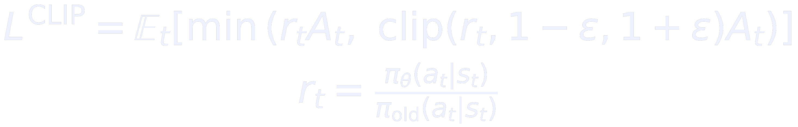
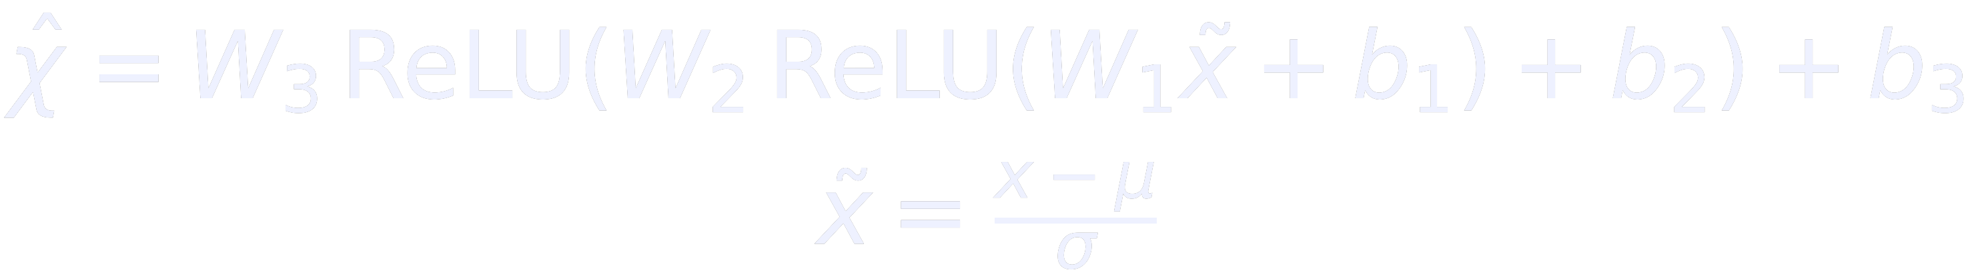
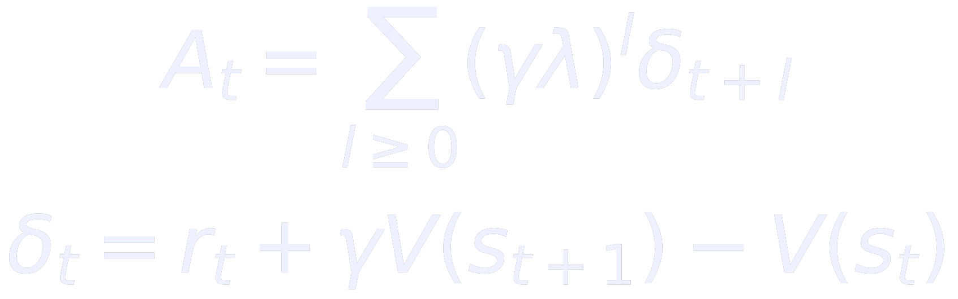
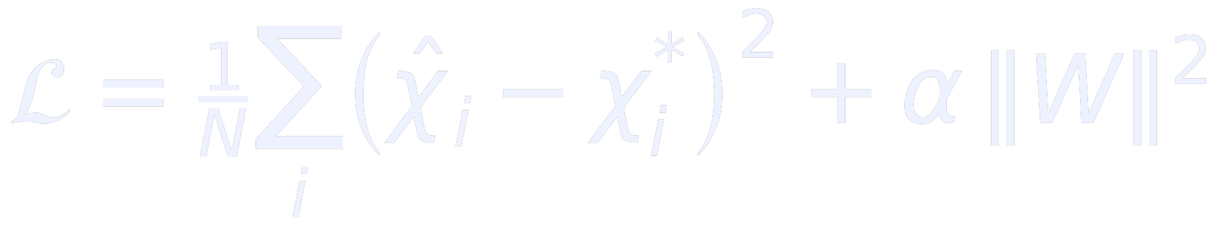
Модельдерді оқыту және формулалар
1 · Тасымал суррогаты (MLP)
2 · RL-контроллер (PPO)
65 000 үлгі
Нормалау
MLP + Adam
ПД → BC
PPO + GAE
Рандомизация
γ = 0.99, λ = 0.95, ε = 0.2
lr = 1e-4, 8 эпоха, minibatch 512
R² (тест) = 0.943
MAE = 0.76 м²/с
9 857 параметр; инференс — таза NumPy; χ-ны шектеу: 0.05–15 м²/с
Актор 24 072 параметр, 16 мкс; асимметриялы критик плант күйін көреді
Notes:
Бірінші модель — тасымал суррогаты: 11 локальды белгіден (R/L_T, q, Te, ne, ...) жылу өткізгіштік χ-ны болжайтын MLP, 65 мың үлгіде оқытылған, тест R² 0.943, MAE 0.76 м²/с. Екінші — RL-контроллер: алдымен эксперт ПД-реттегіштен behaviour cloning, содан кейін PPO, плантты рандомизациялаумен. Барлық сан скриптті іске қосқанда алынды.

Slide 12
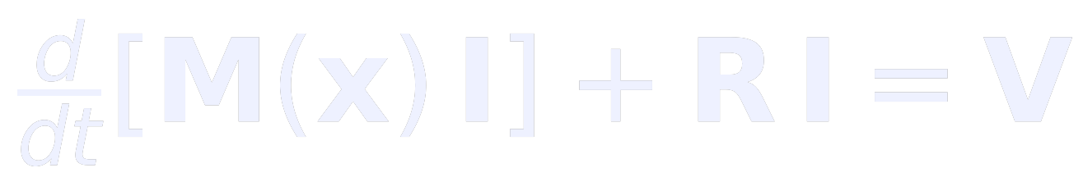

Магниттік басқару модулі
Симулятор
1 кГц
Датчиктер + кідіріс 1–3 мс
Нейро-контроллер
QP-сүзгі
катушка кернеулері
Плант: тізбек теңдеуі
QP қауіпсіздік сүзгісі
Аман қалу: ПИД 24/30, PPO 28/30
Тек модельдеуде; QP шекті кепілдемейді.
Плазма тік тұрақсыз: γ ≈ 79 с⁻¹ (KTM-ға ұқсас параметрлер)
Notes:
Тұйық контур: симулятор — датчиктер мен кідіріс — нейрожелілік контроллер — QP қауіпсіздік сүзгісі — катушкаларға кернеу. Плазма тік тұрақсыз, ашық контурда номиналды плантта 30 эпизодтың ешқайсысында плазма ұсталмайды (рандомдалғанында тек екеуінде). Рандомдалған плантта ПИД 30-дан 24-те, PPO 28-де аман қалды, орын қатесі 22 мм-ден 6 мм-ге дейін азайды. Бұл тек модельдеу нәтижесі, нақты қондырғыда тексерілмеген.

Slide 13
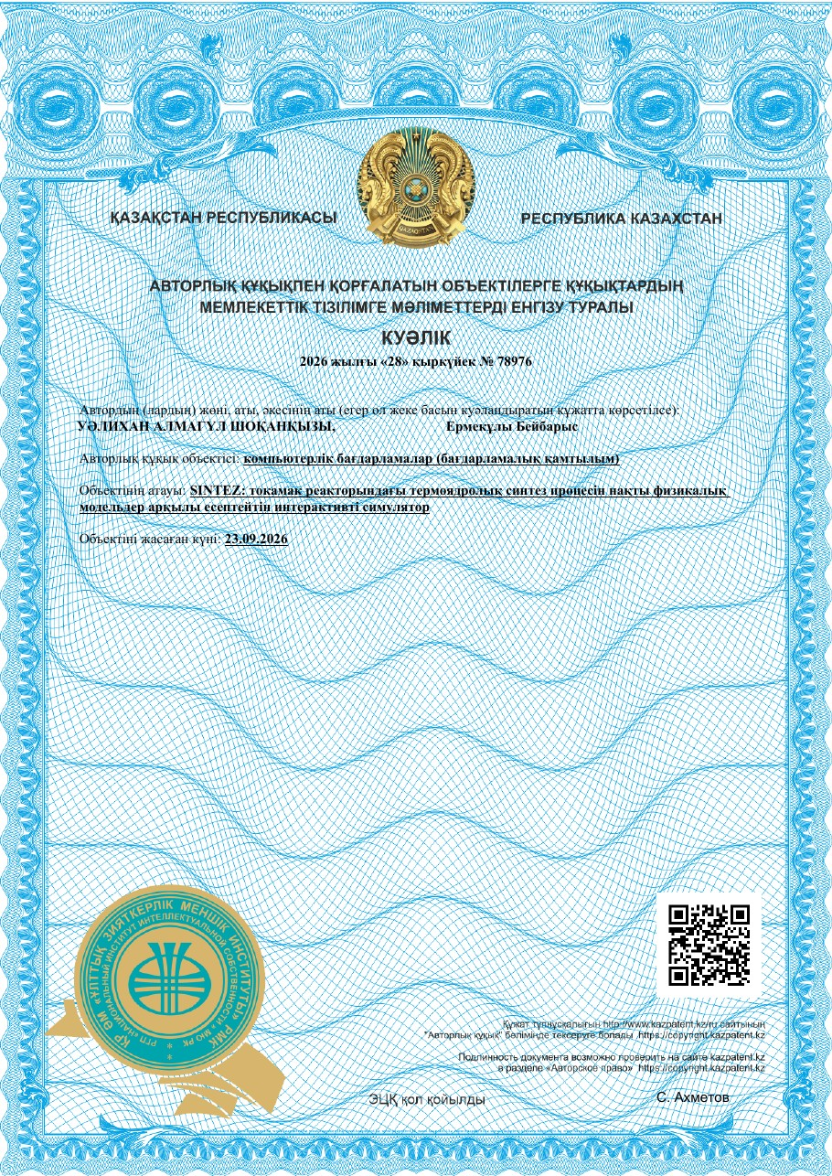
Авторлық құқық куәлігі
КУӘЛІК
№ 78976, 2026 жылғы 28 қыркүйек
ОБЪЕКТ ТҮРІ
компьютерлік бағдарлама (бағдарламалық қамтылым)
АТАУЫ
SINTEZ: токамак реакторындағы термоядролық синтез процесін нақты физикалық модельдер арқылы есептейтін интерактивті симулятор
ЖАСАЛҒАН КҮНІ
23.09.2026
АВТОРЛАР
Уәлихан Алмагүл Шоқанқызы, Ермекұлы Бейбарыс
Notes:
SINTEZ Қазақстан Республикасының Ұлттық зияткерлік меншік институтында авторлық құқықпен тіркелген: куәлік № 78976, 2026 жылғы 28 қыркүйек. Құжаттың түпнұсқалығын kazpatent.kz сайтында тексеруге болады.

Slide 14
Қорытынды және жоспар
НӘТИЖЕ
ШЕКТЕУЛЕР ЖӘНЕ ЖОСПАР
Нақты физика теңдеулері браузерде нақты уақытта шешіледі
ITER Q = 10 режимі: 30 шама, орташа ауытқу 0.93 %
12 құрылғы, соның ішінде қазақстандық KTM
Интерфейс пен құжаттама қазақ тілінде
Турбуленттік тасымал эмпирикалық, гирокинетика жоқ
МГД — редукцияланған модельдер
Суррогатты нақты тәжірибелік деректерге оқыту
Контроллер тек симуляцияда тексерілген
Notes:
Қорытынды: симулятор физиканы нақты уақытта есептейді және ITER режимімен 1 % шамасында сәйкес келеді. Шектеулерді ашық айтамыз: тасымал эмпирикалық, МГД редукцияланған, суррогат әзірге өз заңдарымыздан оқытылған, контроллер симуляцияда ғана тексерілген. Келесі қадам — нақты тәжірибелік деректер.

Slide 15

Назарларыңызға
рақмет!
SINTEZ — онлайн демо
QR-кодты сканерлеп, симуляторды өз құрылғыңызда ашыңыз
Уәлихан А.Ш., Ермекұлы Б.
Қожа Ахмет Яссауи атындағы ХҚТУ, Түркістан
tokomak-production.up.railway.app
Notes:
Назарларыңызға рақмет! QR-код арқылы SINTEZ симуляторын онлайн ашуға болады. Сұрақтарыңызға дайынмын.

